Slide 1
ANDIJON VILOYATI PEDAGOGIK MAHORAT MARKAZI
MAKTABGACHA, BOSHLANG‘ICH VA MAXSUS TA’LIM METODIKALARI KAFEDRASI
3.3.2.Boshlangʻich sinf ona tili darslarida o‘quvchilarda XXI asr ko‘nikmalarini rivojlantirish usullari
(2soat amaliy)
Karimova Nargiza Raximovna
MBMTM kafedra mudiri, Pedagogika fanlari bo’yicha falsafa doktori (PhD) v/bProfessor

Slide 2
XXI asrda ta’lim tizimining asosiy vazifalaridan biri - o‘quvchilarda nafaqat bilim, balki hayotda zarur bo‘lgan ko‘nikmalarni shakllantirishdir. Boshlang‘ich sinf ona tili darslari bu borada muhim o‘rin tutadi, chunki aynan shu bosqichda o‘quvchilarning nutqi, tafakkuri va muloqot madaniyati shakllanadi.

Slide 3
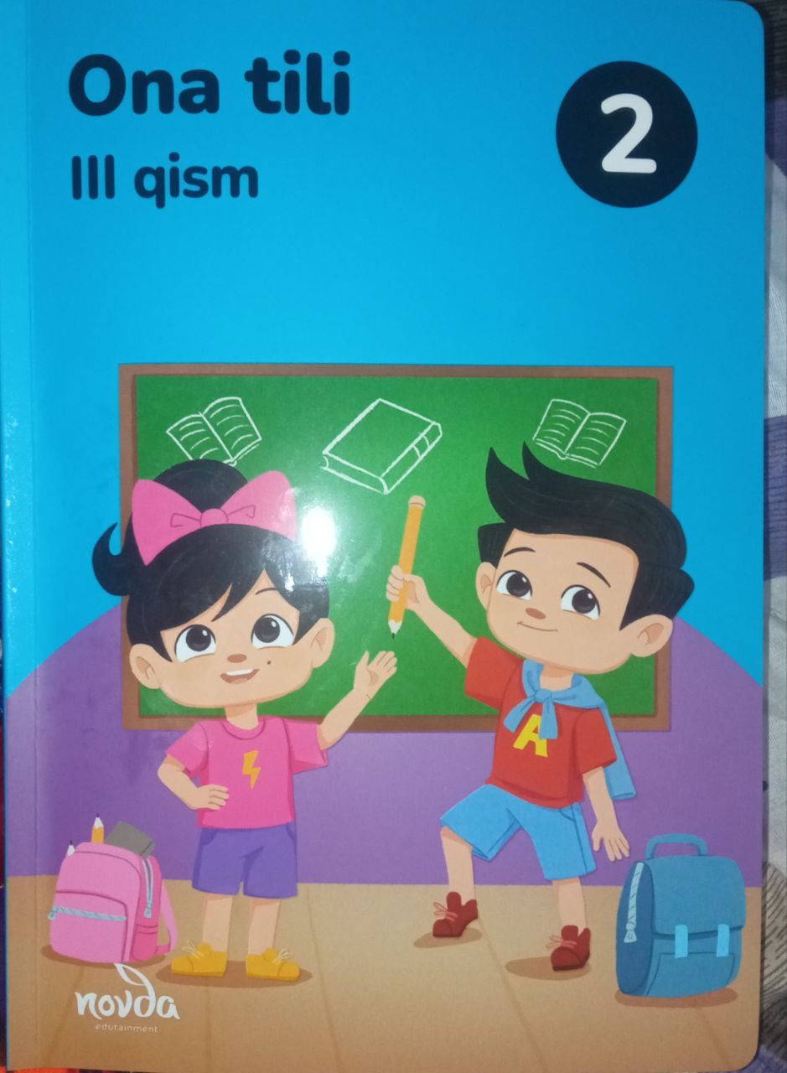

Slide 4
XXI asr ko‘nikmalariga quyidagilar kiradi:
tanqidiy fikrlash;
ijodkorlik;
muloqot va hamkorlik;
axborot bilan ishlash;
mustaqil fikr bildirish;
muammo yechish ko‘nikmalari.

Slide 5
Ona tili darslarida XXI asr ko‘nikmalarini rivojlantirish usullari:
1. Interfaol metodlardan foydalanish

Slide 6
o‘quvchi shaxsini fikrlashga, o‘zgalar fikrini anglashga o‘rgatish
o‘z fikrini og‘zaki hamda yozma shaklda savodli bayon qila olishga qaratilgan nutqiy kompetentsiyani shakllantirish
o‘quvchida grammatikaga oid o‘zlashtirilgan bilimlarni o‘stirish
ona tilining keng imkoniyatlaridan unumli foydalangan holda to‘g‘ri va ravon bayon eta olishni rivojlantirish
“Ona tili ” dasturining maqsad va
vazifalari

Slide 7
Interfaol metodlar o’quvchilarning fikr almashish va kommunikatsiya qobiliyatlarini yanada rivojlantirishga yordam beradi. Muzokaralar, muloqotlar, rol o’yinlari va guruh ishlari orqali o’quvchilarni fikrini ifoda qilish, savollar berish, bir-biriga e’tibor qilishni o’ynash orqali o’z fikrlarini rivojlantirish va kommunikatsiya jarayonlarini mustahkamlash imkonini beradi. Interfaol metodlardan foydalanish, o’quvchilarni muammolarga tahlil qilish, savollar berish va yangi yechimlar izlashga intilishadi. Bu, o’quvchilarning muammolarga logika va analitik qobiliyatlarni rivojlantirishga yordam beradi.

Slide 8
” NECHTA HARF, SHUNCHA FAKT:” METODI
S
I
F
A
T
Bu metodni darsning barcha bosqichlarida, barcha fanda qo‘llash mumkin, bunda o‘quvchilar tegishli fanga doir har bir harf bilan boshlanadigan ma’lumotni aytishlari kerak bo‘ladi.

Slide 9
Sifat - predmetning belgisi, xususiyati, rangi, hajmi, holati yoki ta’mini bildiradigan so‘z turkumi.
S
I
F
A
T
Ibora — kamida ikki yoki undan ortiq so‘zdan tuzilib, bitta ko‘chma ma’noni bildiradigan turg‘un birikmadir.
Fard — ikki misradan iborat, mazmuni teran bo‘lgan she’riy asar turidir.
Atama — fan, texnika, san’at yoki boshqa sohalarga oid aniq bir tushunchani nomlaydigan so‘z yoki so‘z birikmasi.
Tahlil — matn, gap, so‘z yoki hodisani qismlarga ajratib, ularning tuzilishi va ma’nosini o‘rganish jarayonidir.

Slide 10
Sifat -
S
I
F
A
T
Ibora- ko‘zi ochildi – tushundi, yuragi tosh — rahmsiz
Fard — Yaxshi so‘z - dilga shifo, jon uchun malham,
Yomon so‘z -qalbga jarohat, umrga g‘am.
Atama- Tilshunoslikda: ot, sifat, fe’l, bo‘g‘in, urg‘u
Tilshunoslikda tahlil turlari

Slide 11
Tilshunoslikda tahlil turlari
Fonetik tahlil — tovushlar va harflarni o‘rganish
Leksik tahlil — so‘z ma’nosini tahlil qilish
Morfologik tahlil — so‘z turkumlarini aniqlash
Sintaktik tahlil — gap bo‘laklarini tahlil qilish

Slide 12
Ven diagrammasi
yaxshi
yoqimtoy
chiroyli
sifat

Slide 13
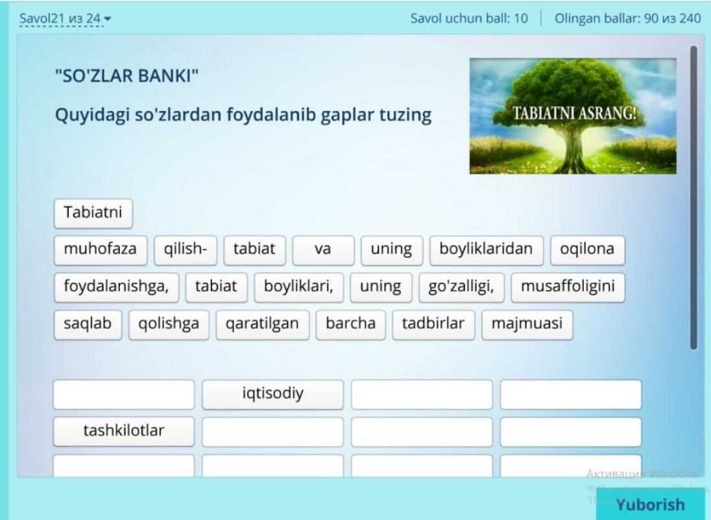

Slide 14


“Rasm asosida g’oya”
O’quvchilar rasmga qarab o’z fikrlarini yozadilar

Slide 15
Tanqidiy fikrlashni rivojlantirish
Tanqidiy Fikrlash
Savollar berish
Qanday savollar berish kerak?
Qachon berish kerak?
Rasm/Xarita/Jadvallardan foydalanish
Nimalarni ko‘rayapsiz?
Nimalarni bilishga qiziqasiz?
Sinfda o‘quvchilarga har doim fikrlashga sharoit yaratish kerak
Nima deb o‘ylaysiz?

Slide 16
g‘oyalar Karuseli: ona tili
Sifat so’z turkumini qoidasi
Rasmlardan sifatga oid so’zlarni yozing
Misollar
So’roqlari
o‘quvchi 4
o‘quvchi 1
o‘quvchi 3
o‘quvchi 2

Slide 17
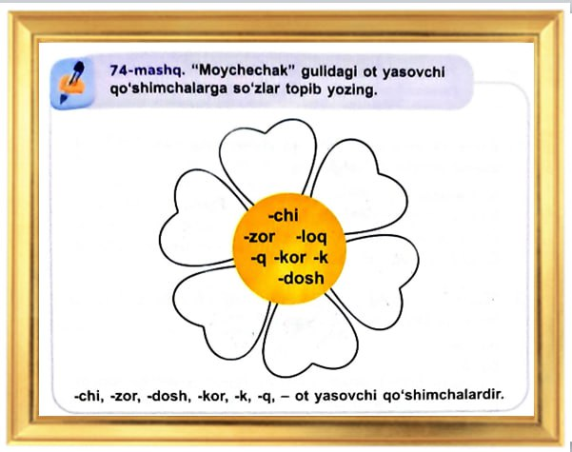

Slide 18
Guruhli va juftlikda ishlash
Guruhda ishlash orqali o‘quvchilar:
bir-birini tinglashni;
fikrini asoslab berishni;
jamoada ishlashni o‘rganadilar.

Slide 19
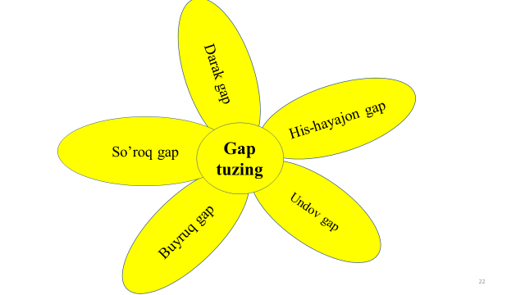

Slide 20
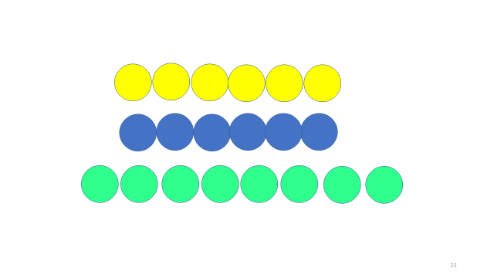
“Zanjir” usuli
Bu usul o‘quvchilarning fikrlash qobiliyatini rivojlantiradi.
Bu usuldan foydalanishda o‘qituvchi darsni boshlaganda birinchi o‘quvchiga bir gapni aytadi (masalan: "Bugun havo iliq").
Keyingi o‘quvchi bu gapga bog‘liq holda yangi gap tuzadi (masalan: "Shuning uchun biz sayrga chiqamiz").Bu jarayon barcha o‘quvchilar qatnashguncha davom etadi.Bu usulni qo’llash natijasida, o‘quvchilar gap tuzish qobiliyatini rivojlantiradi, fikrlar zanjirini hosil qiladi. Bunda o’quvchilarning so’zlarni to’g’ri qo’llay olish hamda muloqotchanlik ko’nikmalari rivojlanib boradi.Gaplarni to’g’ri tuzgan o’quvchilar zanjir xalqasiga ega bo’ladi,shu tariqa kimning zanjiri uzilmasa, shu guruh g’olib bo’ladi.

Slide 21
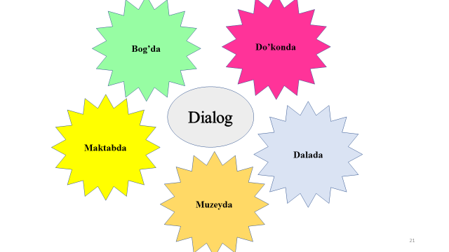
““Rolli o‘yin” usuli
Bu usul o‘quvchilarning nutq ko‘nikmalarini rivojlantirishga xizmat qiladi.
Bu usuldan foydalanishda o‘qituvchi ,o‘quvchilarni kichik guruhlarga bo‘lib oladi.
Har bir guruhga ma’lum bir vaziyat beriladi (masalan, maktabda, do‘konda, muzeyda, o‘rtoqlar bilan suhbat).
O‘quvchilar berilgan vaziyat asosida turli gap turlaridan foydalangan holda dialog yaratishadi.Har bir guruh o‘z rolining taqdimotini qiladi.
O’yin natijasida o‘quvchilar gap turlarini amaliy qo‘llashni o‘rganadi, muloqot qilish ko‘nikmalari rivojlanadi.

Slide 22
Matn ustida ijodiy ishlar
Matnni davom ettirish, sarlavha topish, rolga kirib o‘qish kabi topshiriqlar o‘quvchilarning ijodkorligini rivojlantiradi.

Slide 23

Axborot-kommunikatsiya texnologiyalaridan foydalanish
Multimedia taqdimotlar, audio va video materiallar o‘quvchilarning qiziqishini oshirib, axborotni tahlil qilish ko‘nikmasini shakllantiradi.

Slide 24
Muammoli vaziyatlar yaratish
O‘qituvchi dars davomida savol va muammoli vaziyatlar orqali o‘quvchilarni mustaqil fikrlashga undaydi.

Slide 25
Boshlang‘ich sinf ona tili darslarida XXI asr ko‘nikmalarini rivojlantirish uchun zamonaviy pedagogik texnologiyalar, interfaol usullar va ijodiy topshiriqlardan samarali foydalanish muhim ahamiyatga ega. Bu esa o‘quvchilarning kelajakda raqobatbardosh shaxs bo‘lib yetishishiga xizmat qiladi.

Slide 26

E’TIBORINGIZ UCHUN
RAHMAT!

